Slide 1
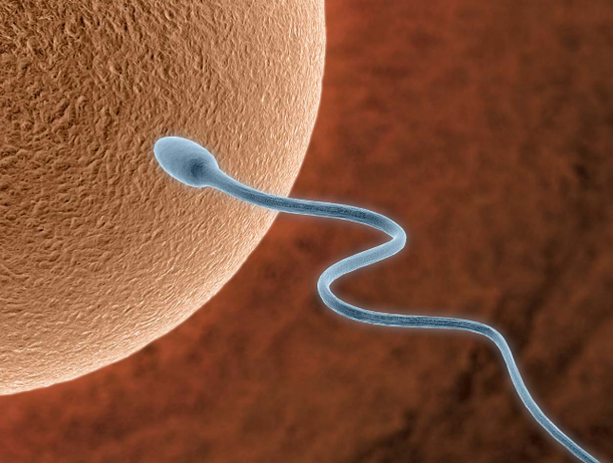
FECUNDAÇÃO E NIDAÇÃO

Slide 2
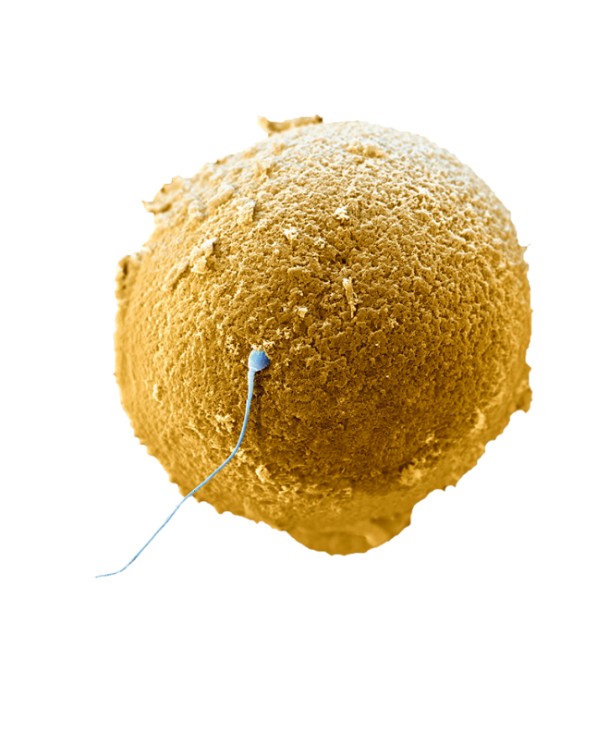
O oócito é uma célula relativamente grande que se pode ver com uma lupa. É 200 vezes maior que o espermatozóide. Não tem movimento próprio.
O espermatozóide é uma célula que só é visível ao microscópio. É composta por uma cabeça oval e por uma cauda ou flagelo. A cauda que confere movimento a esta célula.

Slide 3
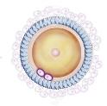
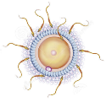
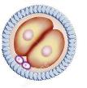

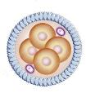
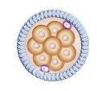
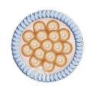
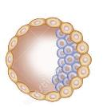
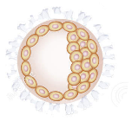
Quando os espermatozóides encontram o oócito rodeiam-no e tentam penetrá-lo.
Ovo ou zigoto
Fecundação
Quando os núcleos das células unem-se formam o ovo ou zigoto.
Assim que um deles consegue entrar, perde a cauda e o oócito desenvolve uma membrana protetora que impede a entrada de outros espermatozóides. Quando ocorre a união das células sexuais feminina e masculina dá-se a fecundação.
Mórula
No inicio, o novo ser é apenas uma massa de células semelhantes – mórula.

Slide 4
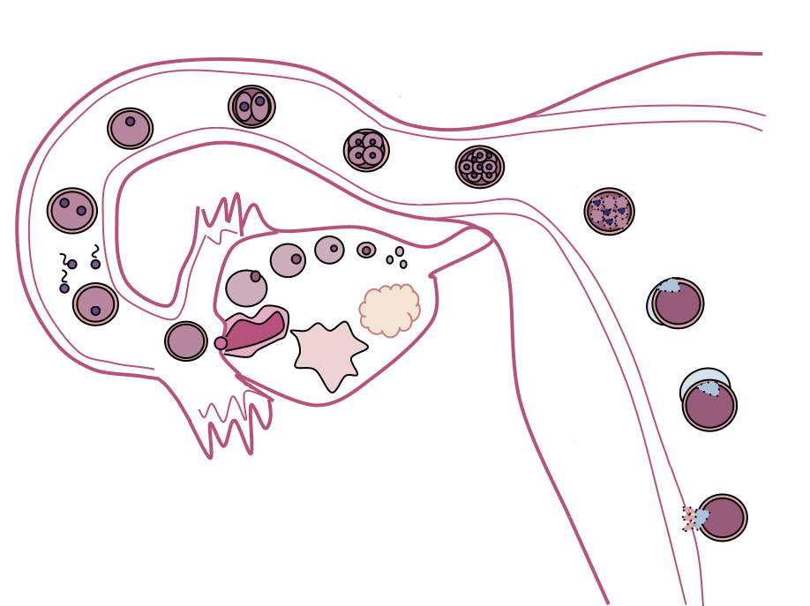
A mórula continua a sofrer divisões celulares e desloca-se em direção ao útero.
Após seis ou sete dias, o embrião fixa-se na parede do útero – nidação.

